Slide 1

CATEGORIZACIÓN Y PREDICCIÓN DE GASTOS
Nelson Rodriguez
Fredy Meyer
Oscar Ayala

Slide 2

PLANTEAMIENTO DEL PROBLEMA
El conjunto de datos pertenece a las transacciones por PSE que realizó un subconjnto de cliente y no clientes de Bancolombia.
Se requiere categorizar dichas transacciones dado que los recaudos vía PSE no tienen un identificador para poder clasificar el tipo de comerci al cual pertenece dicha transacción.
Los datos suministrados son una muestra de datos de cerca de 12 MM de transacciones, vía PSE, ocurridas entre en un periodo de tiempo entre 2016-09 y 2018-09.
Se plantea categorizar los gastos para posteriormente predecir el nivel de gasto esperado y las alertas correspondientes cuando el nivel de gastos supera el máximo esperado.
BACATAML - CATEGORIZACIÓN Y PREDICCION DE GASTOS
DATATON BANCOLOMBIA

Slide 3

APLICACIÓN DE LA METODOLOGIA CRISP-DM
Compresión del negocio
Compresión de datos
Preparación de datos
Modelamiento
Evaluación
Despliegue
Fases metodología CRISP-DM
La metodología aplicada para el desarrollo de este proyecto es la metodología CRISP-DM, para soluciones de minería de datos.
BACATAML - CATEGORIZACIÓN Y PREDICCION DE GASTOS
DATATON BANCOLOMBIA

Slide 4
COMPRENSIÓN DEL NEGOCIO
GENERACIÓN DE HIPÓTESIS
Este punto es interesante. ¿Qué factores se pueden pensar en este momento que pueden influir en la categorización de establecimientos y de esta manera encontrar el flujo de gastos de un usuario vs. el nivel de ingresos reportado?
Con base en un criterio de decisión (por ejemplo, nivel de significancia del 5%), siempre 'rechazamos' o 'no rechazamos' la hipótesis nula en lenguaje estadístico. Prácticamente, mientras construimos modelos, buscamos valores de probabilidad (p). Si p valor <0.05, rechazamos la hipótesis nula. Si p> 0.05, no podemos rechazar la hipótesis nula. Algunos factores que se pueden pensar que influyen directamente son los siguientes:
* Ocupacion
* Tipo vivienda
* Nivel académico
* Edad del cliente
* Estado civil
* Genero
* Edad
* Rango de ingresos
BACATAML - CATEGORIZACIÓN Y PREDICCION DE GASTOS
DATATON BANCOLOMBIA

Slide 5
APLICACIÓN DE LA METODOLOGIA CHRISP
Compresión del negocio
Compresión de datos
Preparación de datos
Modelamiento
Evaluación
Despliegue
Fases metodología CRISP-DM
La metodología aplicada para el desarrollo de este proyecto es la metodología CRISP-DM, para soluciones de minería de datos.
BACATAML - CATEGORIZACIÓN Y PREDICCION DE GASTOS
DATATON BANCOLOMBIA

Slide 6
COMPRENSIÓN DE LOS DATOS
RECOLECCIÓN DE DATOS INICIALES
El conjunto de datos utilizado para construir el modelo, consta de 11853782 registros y 11 variables para el set de transacciones.
PAGADORES |  | TRANSACCIONES PSE X CLIENTE
VARIABLE | DESCRIPCIÓN | VARIABLE | DESCRIPCIÓN
1. id_cliente | id. único de cliente (pagador) | 1. id_trn_ach | identificador único de transacción
2. seg_str | segmento estructural | 2. id_cliente | id. único de cliente (pagador)
3. ocupacion | ocupación | 3. fecha | fecha de transacción
4. tipo_vivienda | tipo de vivienda | 4. Hora | hora de transacción (HHMMSS)
5. nivel_academico | nivel académico | 5. valor_trx | valor de la transacción
6. estado_civil | Estado civil | 6,7,8. ref1 / ref2 / ref3 | texto libre referencia 1, 2 y 3
7. genero | genero | 9. Sector | sector eco. receptor
8. edad | edad | 10. Subsector | subsector eco. receptor
9. ingreso_rango | rango de ingreso estimado | 11. descripcion | descripción subsector receptor
BACATAML - CATEGORIZACIÓN Y PREDICCION DE GASTOS
DATATON BANCOLOMBIA

Slide 7
COMPRENSIÓN DE LOS DATOS
EXPLORACION DE DATOS
La exploración de datos es la clave para obtener información de los mismo. Una buena estrategia de exploración de datos puede resolver incluso problemas complicados en unas pocas horas. Una buena estrategia de exploración de datos comprende lo siguiente:
* Análisis univariado: se usa para visualizar una variable en un gráfico. Ejemplos: histograma, diagrama de densidad, etc.
* Análisis bivariado: se usa para visualizar dos variables (ejes x e y) en una gráfica. Ejemplos: gráfico de barras, gráfico de líneas, gráfico de áreas, etc.
* Análisis multivariado: como su nombre lo sugiere, se usa para visualizar más de dos variables a la vez. Ejemplos: gráfico de barras apiladas, gráfico de barras esquivado, etc.
* Tablas cruzadas: se usan para comparar el comportamiento de dos variables categóricas (también se usan en tablas dinámicas).
BACATAML - CATEGORIZACIÓN Y PREDICCION DE GASTOS
DATATON BANCOLOMBIA

Slide 8
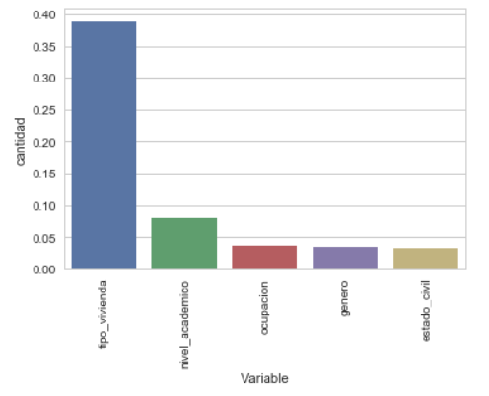
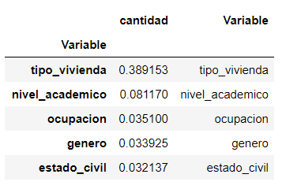
COMPRENSIÓN DE LOS DATOS
ANÁLISIS DE DATOS FALTANTES
BACATAML - CATEGORIZACIÓN Y PREDICCION DE GASTOS
DATATON BANCOLOMBIA

Slide 9
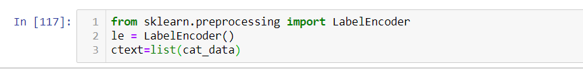
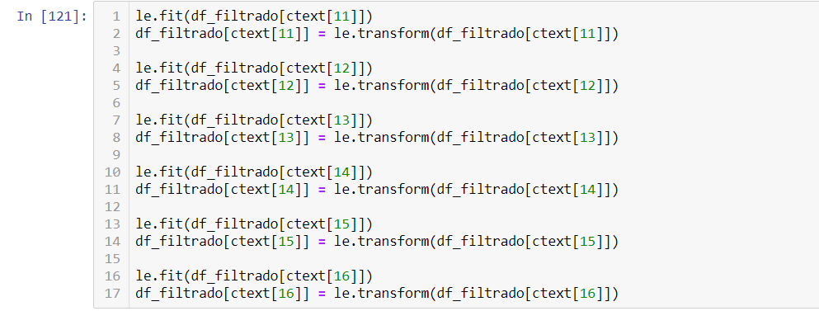
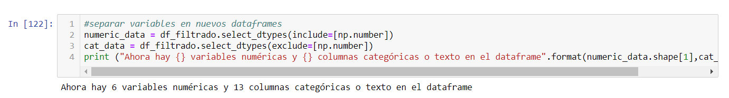
COMPRENSIÓN DE LOS DATOS
CONVERSIÓN DE VARIABLES CATEGÓRICAS A NUMÉRICAS
BACATAML - CATEGORIZACIÓN Y PREDICCION DE GASTOS
DATATON BANCOLOMBIA

Slide 10
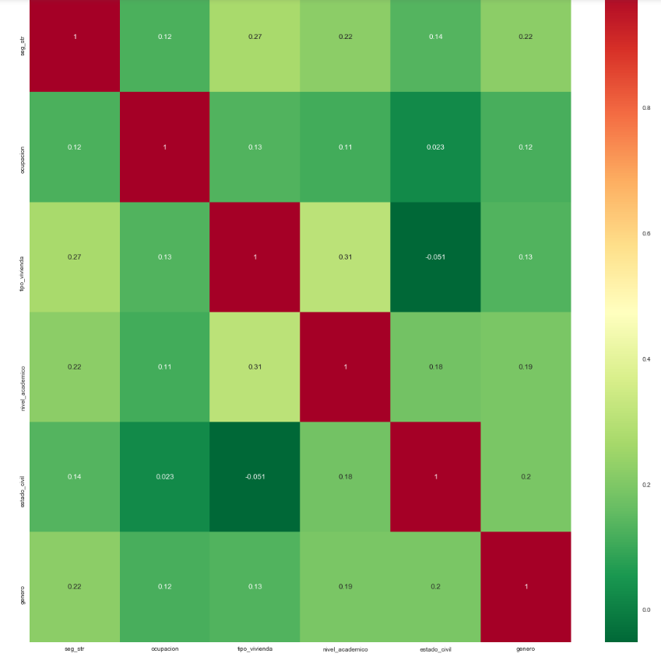
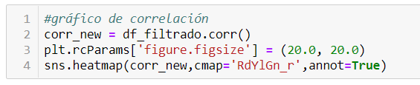
COMPRENSIÓN DE LOS DATOS
BACATAML - CATEGORIZACIÓN Y PREDICCION DE GASTOS
DATATON BANCOLOMBIA

Slide 11
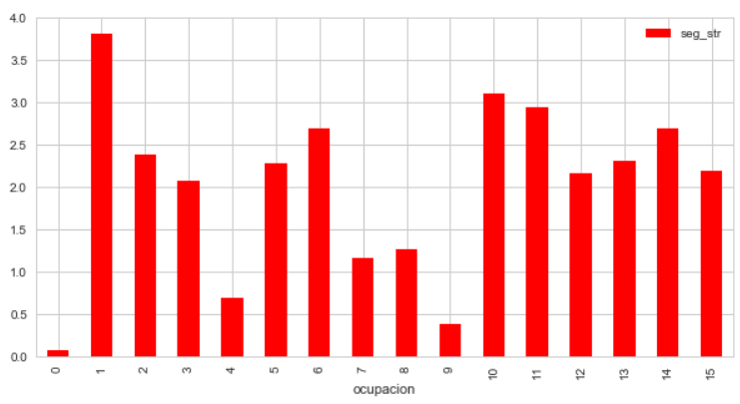
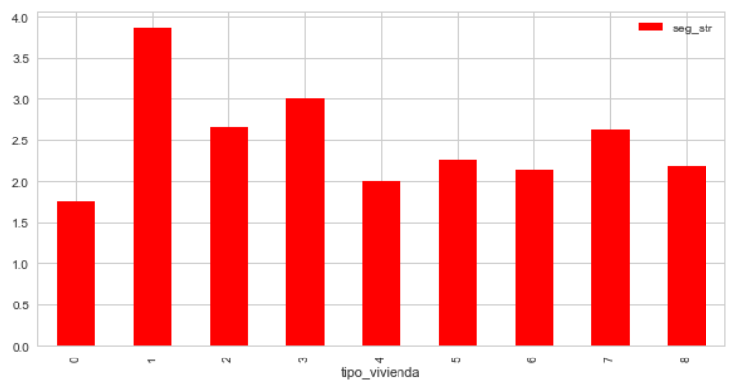
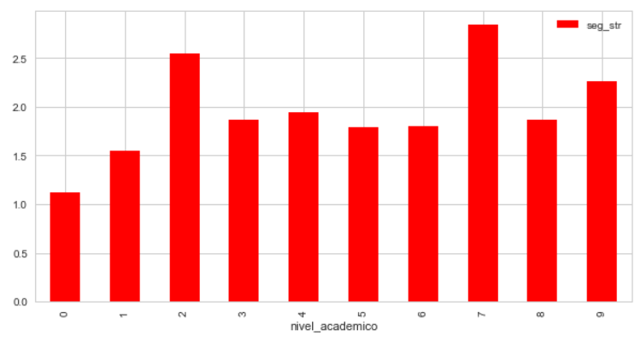
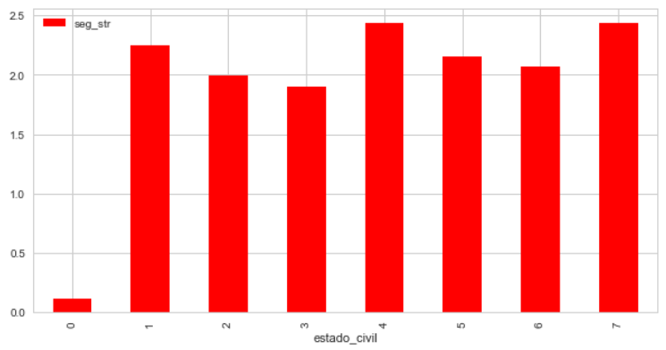
BACATAML - CATEGORIZACIÓN Y PREDICCION DE GASTOS
DATATON BANCOLOMBIA

Slide 12
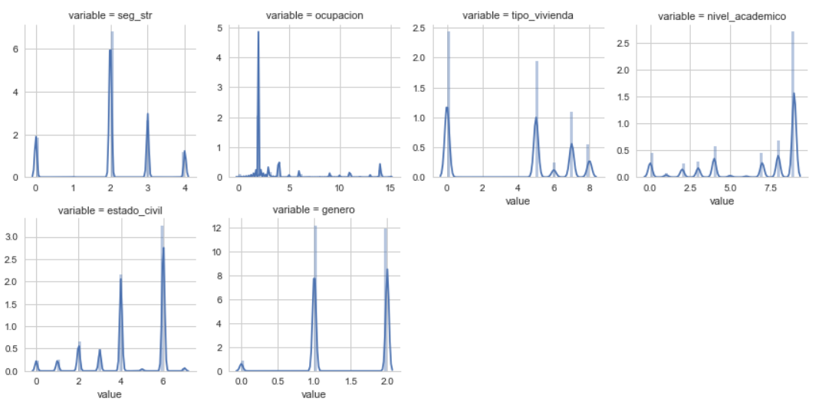
COMPRENSIÓN DE LOS DATOS

Slide 13
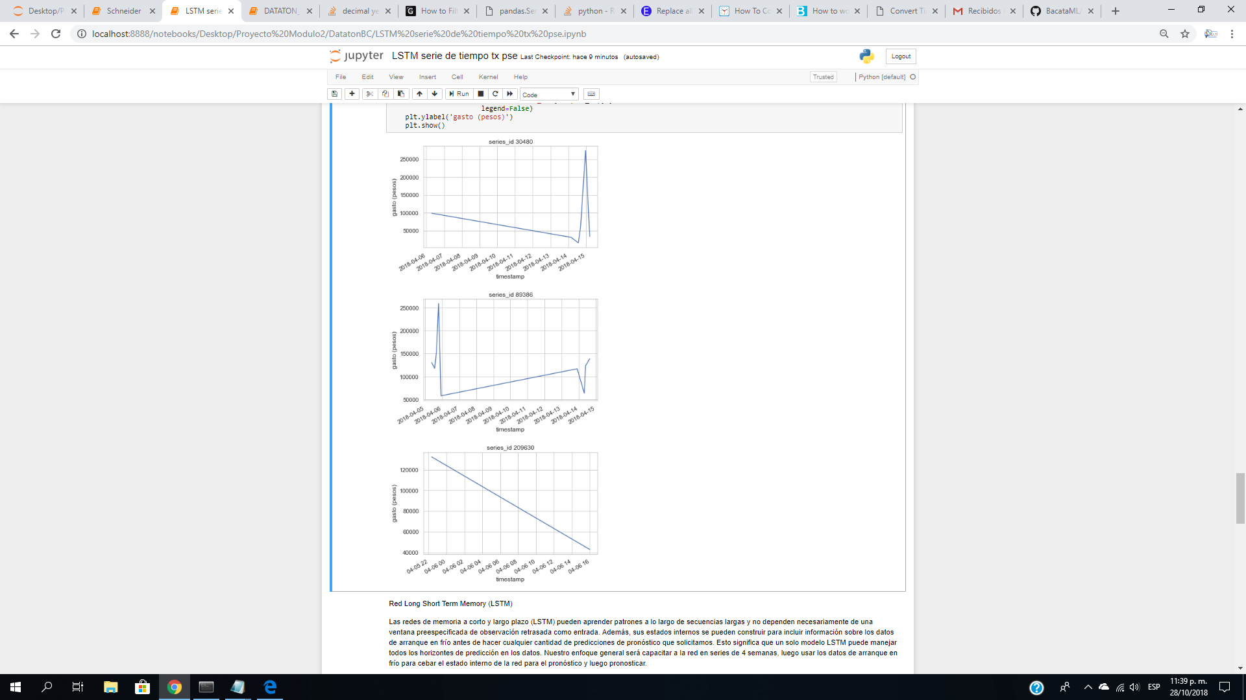
COMPRENSIÓN DE LOS DATOS

Slide 14
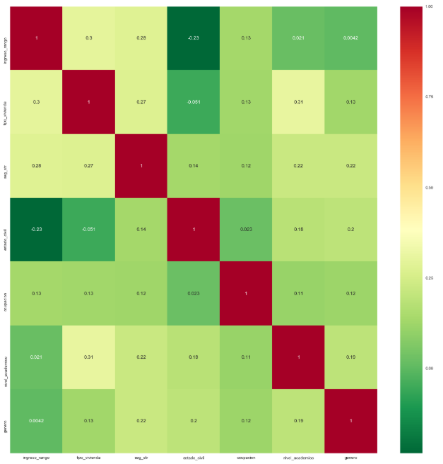
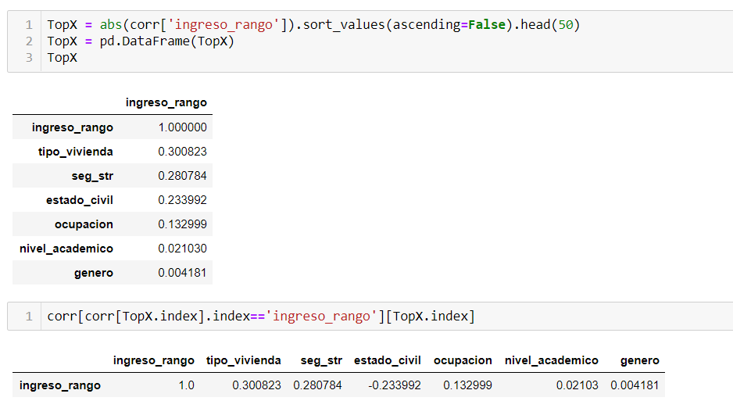
COMPRENSIÓN DE LOS DATOS

Slide 15
APLICACIÓN DE LA METODOLOGIA CHRISP
Compresión del negocio
Compresión de datos
Preparación de datos
Modelamiento
Evaluación
Despliegue
Fases metodología CRISP-DM
La metodología aplicada para el desarrollo de este proyecto es la metodología CRISP-DM, para soluciones de minería de datos.
BACATAML - CATEGORIZACIÓN Y PREDICCION DE GASTOS
DATATON BANCOLOMBIA

Slide 16

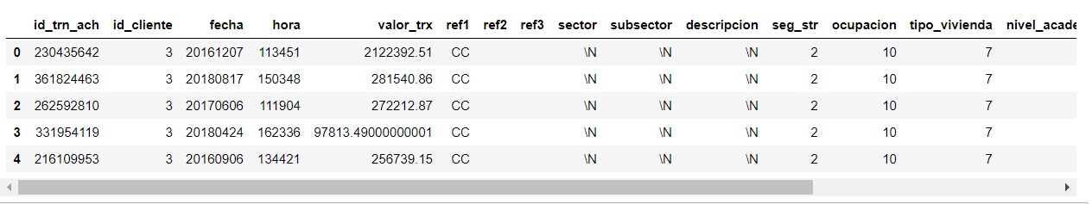
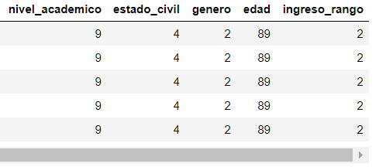
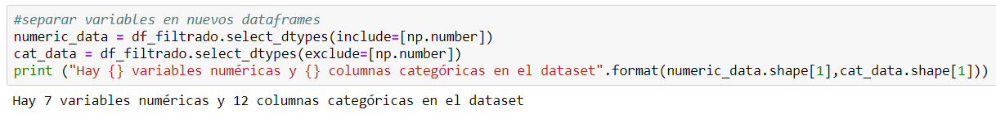
PREPARACIÓN DE LOS DATOS
SELECCIÓN DE DATOS
BACATAML - CATEGORIZACIÓN Y PREDICCION DE GASTOS
DATATON BANCOLOMBIA

Slide 17
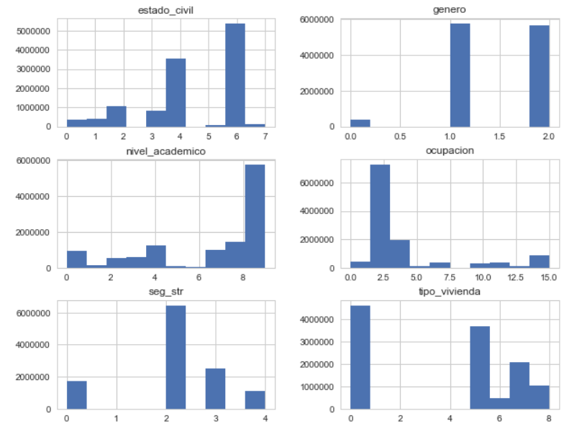
PREPARACIÓN DE LOS DATOS

Slide 18
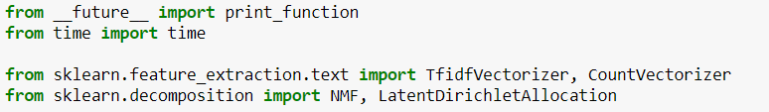
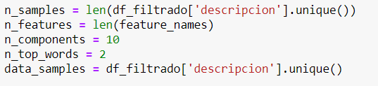
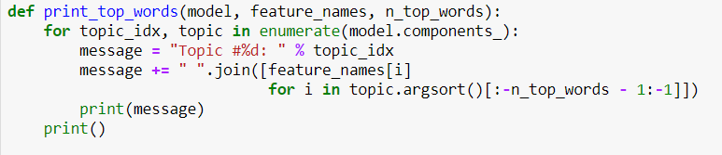
CATEGORIZACIÓN
LIBRERIAS PARA CATEGORIZAR
PARAMETRIZACIÓN
FUNCION PARA IMPRESIÓN DE TOPICS

Slide 19
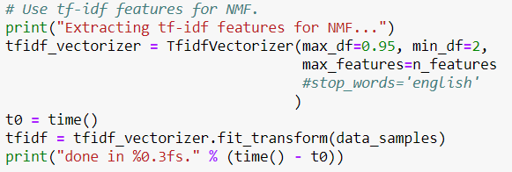
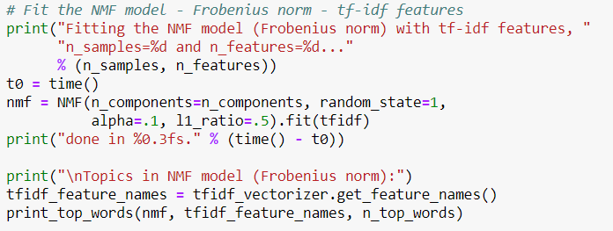
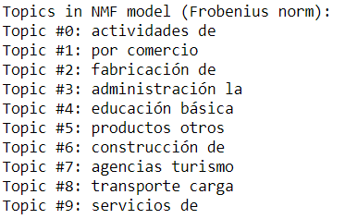
CATEGORIZACIÓN
TF-IDF – Frobenius norm
Parametrización:
n_componens: 10. Corresponde a 10 topics
n_top_Word: 2. Corresponde a 2 palabras por topic
n_samples: 162. Corresponde a 162 diferentes descripciones
n_features: 718: Diferentes palabras a categorizar
Nota: De la parametrización depende como yo desee categorizar y así encontrar transacción a que tipo de industria corresponde.

Slide 20
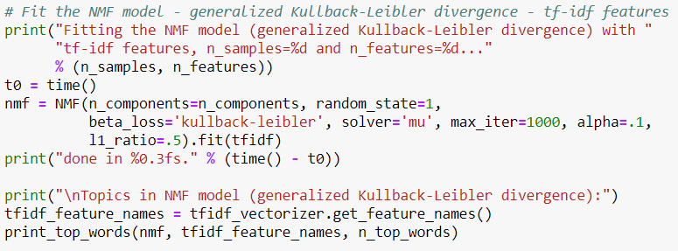
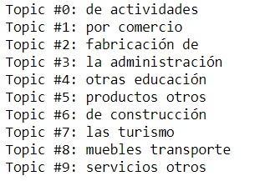
CATEGORIZACIÓN
TF-IDF – Kullback-Leibler divergence
Parametrización:
n_componens: 10. Corresponde a 10 topics
n_top_Word: 2. Corresponde a 2 palabras por topic
n_samples: 162. Corresponde a 162 diferentes descripciones
n_features: 718: Diferentes palabras a categorizar
Nota: De la parametrización depende como yo desee categorizar y así encontrar transacción a que tipo de industria corresponde.

Slide 21
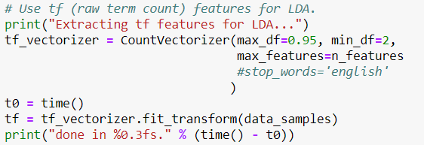
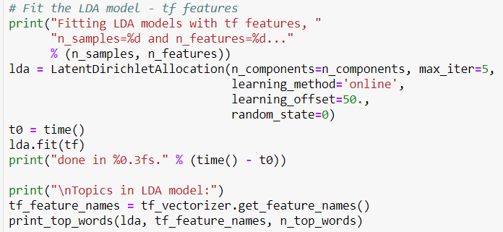
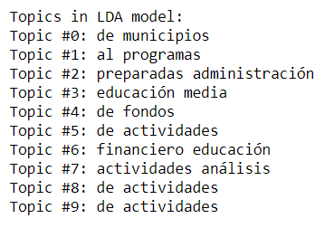
CATEGORIZACIÓN
LDA
Parametrización:
n_componens: 10. Corresponde a 10 topics
n_top_Word: 2. Corresponde a 2 palabras por topic
n_samples: 162. Corresponde a 162 diferentes descripciones
n_features: 718: Diferentes palabras a categorizar
Nota: De la parametrización depende como yo desee categorizar y así encontrar transacción a que tipo de industria corresponde.

Slide 22
APLICACIÓN DE LA METODOLOGIA CHRISP
Compresión del negocio
Compresión de datos
Preparación de datos
Modelamiento
Evaluación
Despliegue
Fases metodología CRISP-DM
La metodología aplicada para el desarrollo de este proyecto es la metodología CRISP-DM, para soluciones de minería de datos.
BACATAML - CATEGORIZACIÓN Y PREDICCION DE GASTOS
DATATON BANCOLOMBIA

Slide 23
MODELAMIENTO
TECNICAS DE MODELAMIENTO
Clustering (K-MEANS) - PCA
LDA
LSTM
BACATAML - CATEGORIZACIÓN Y PREDICCION DE GASTOS
DATATON BANCOLOMBIA

Slide 24
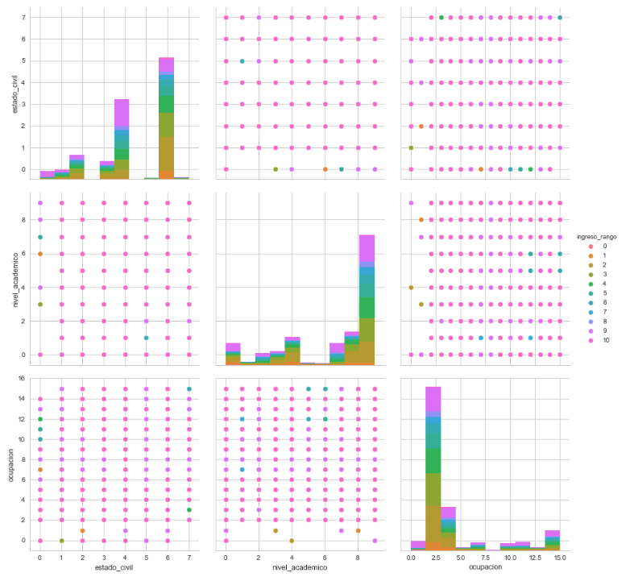
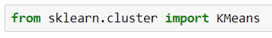
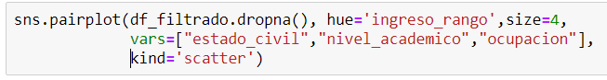
MODELAMIENTO
CLUSTERING (K-MEANS)
BACATAML - CATEGORIZACIÓN Y PREDICCION DE GASTOS
DATATON BANCOLOMBIA

Slide 25
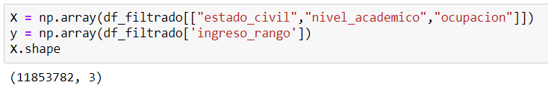
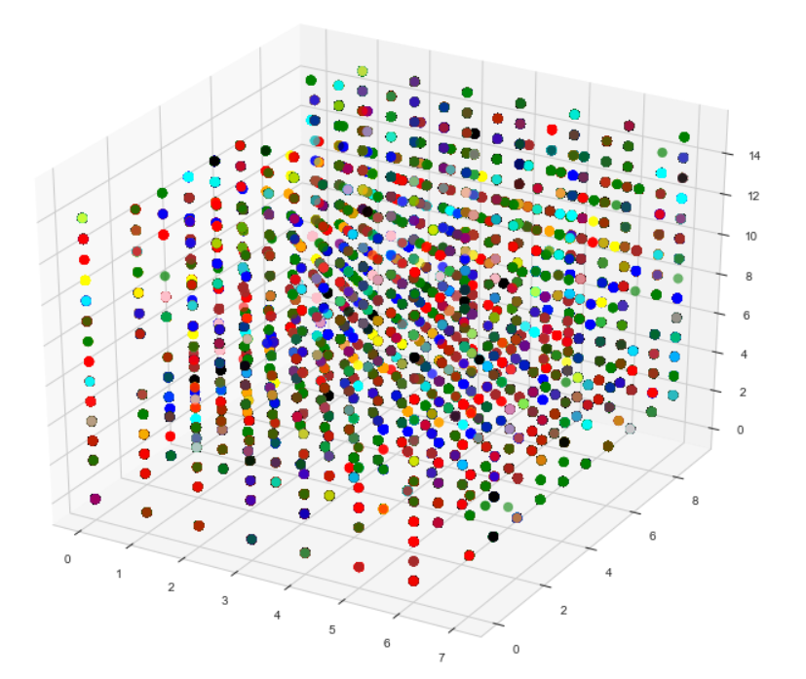
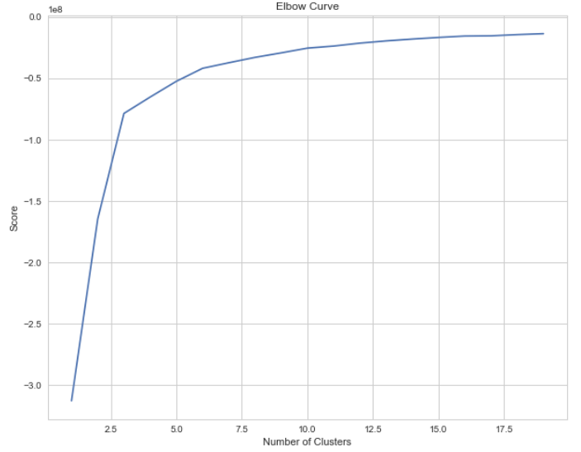
MODELAMIENTO
CLUSTERING (K-MEANS)
BACATAML - CATEGORIZACIÓN Y PREDICCION DE GASTOS

Slide 26
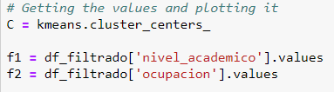
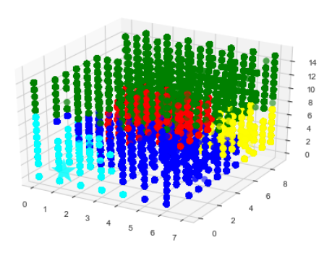
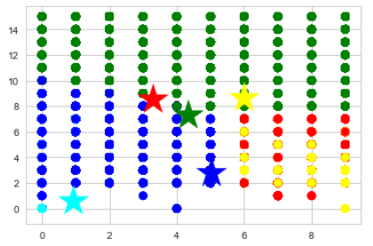
MODELAMIENTO
CLUSTERING (K-MEANS)
BACATAML - CATEGORIZACIÓN Y PREDICCION DE GASTOS
DATATON BANCOLOMBIA

Slide 27
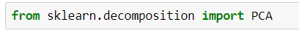
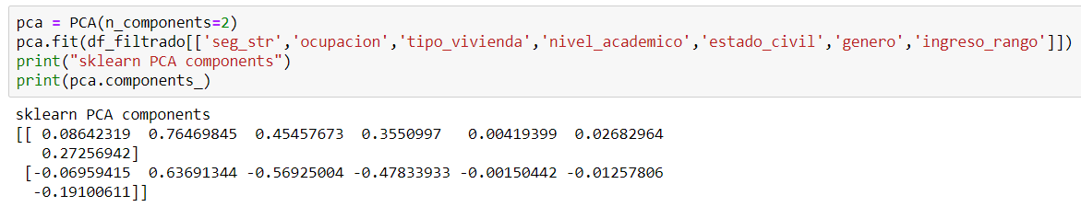
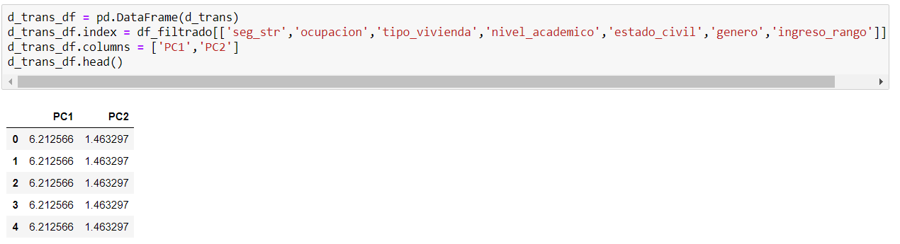
MODELAMIENTO
CLUSTERING (K-MEANS) - PCA

Slide 28
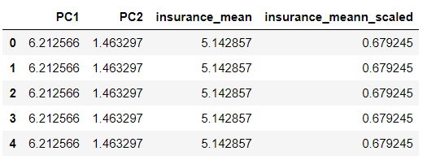
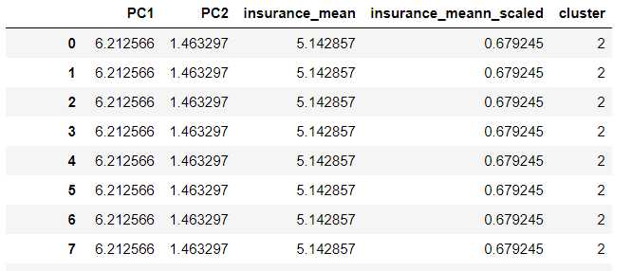
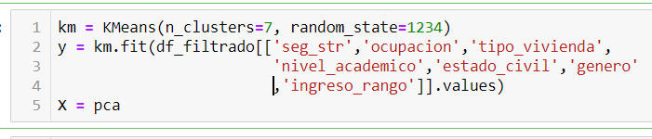
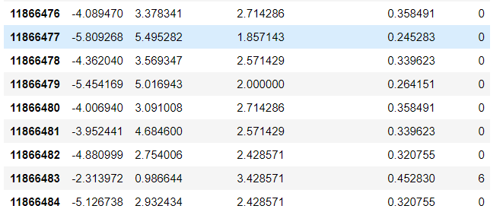
MODELAMIENTO
CLUSTERING (K-MEANS) - PCA

Slide 29

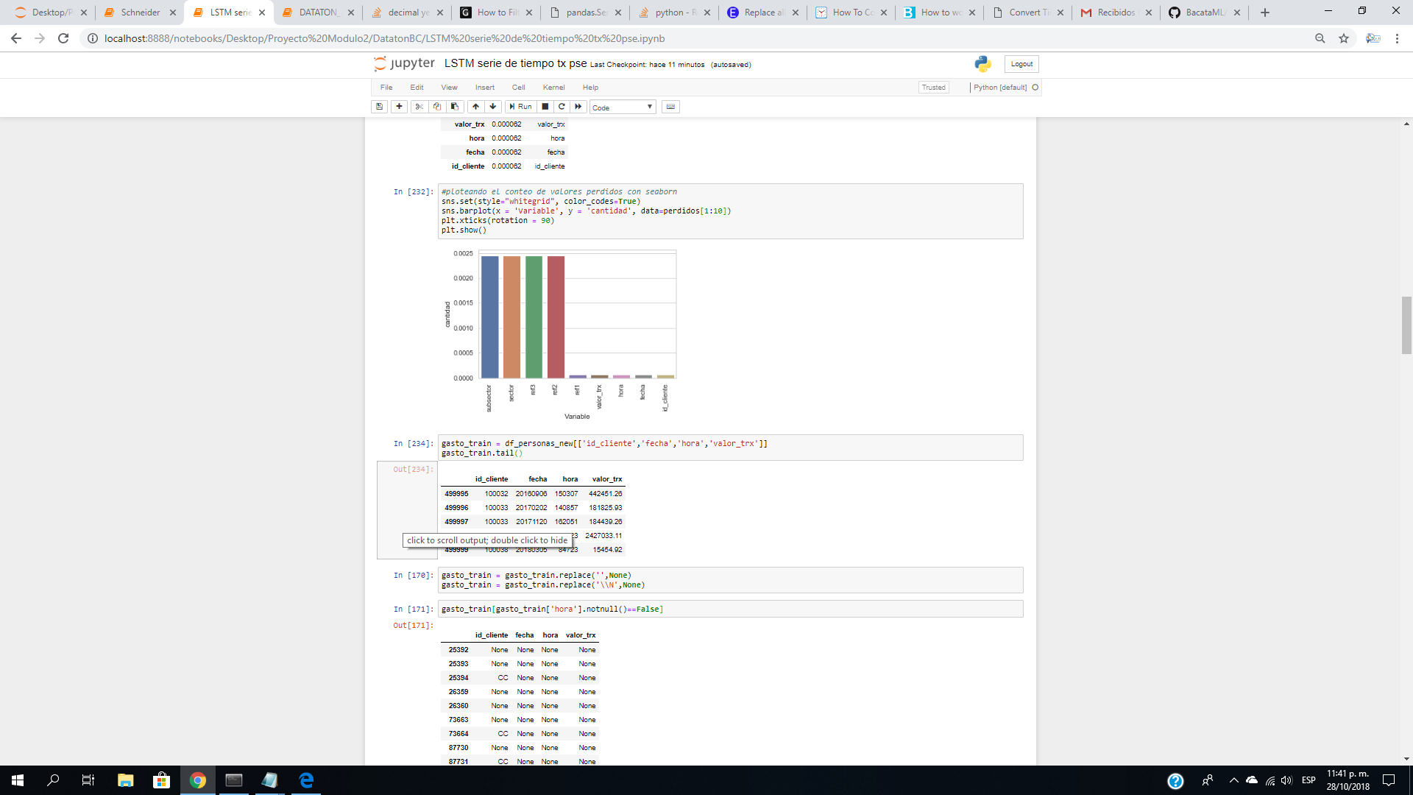
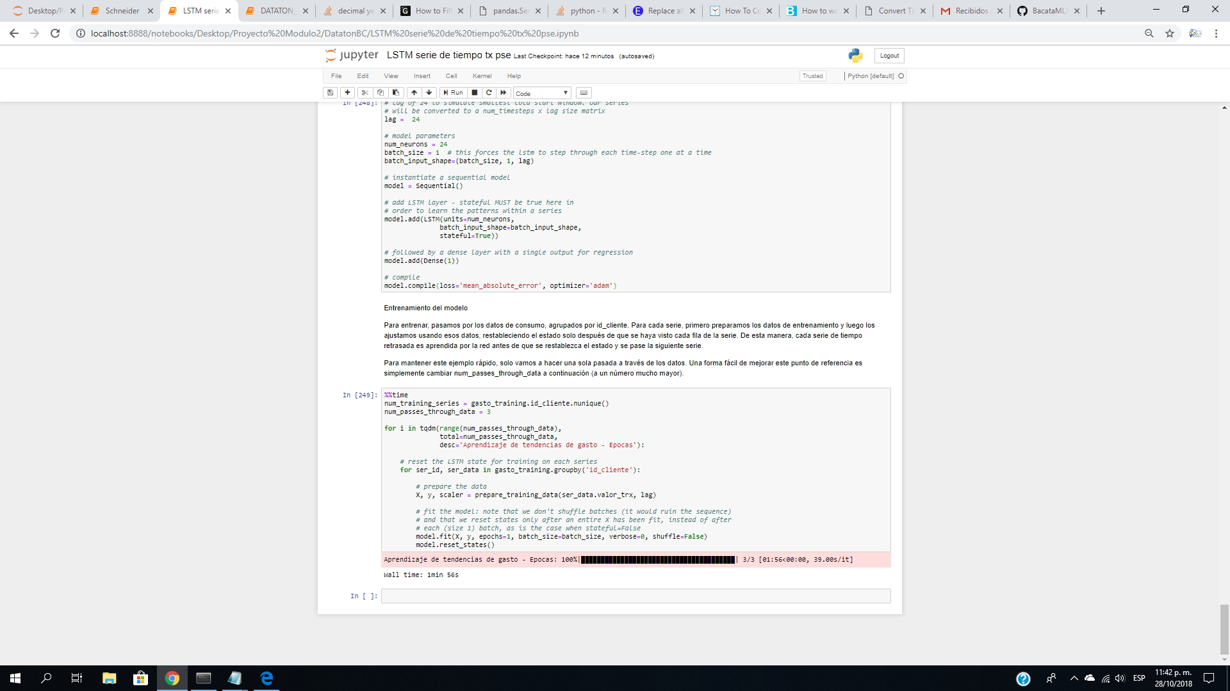
MODELAMIENTO

Slide 30
APLICACIÓN DE LA METODOLOGIA CRISP-DM
Compresión del negocio
Compresión de datos
Preparación de datos
Modelamiento
Evaluación
Despliegue
Fases metodología CRISP-DM
La metodología aplicada para el desarrollo de este proyecto es la metodología CRISP-DM, para soluciones de minería de datos.
BACATAML - CATEGORIZACIÓN Y PREDICCION DE GASTOS
DATATON BANCOLOMBIA

Slide 31
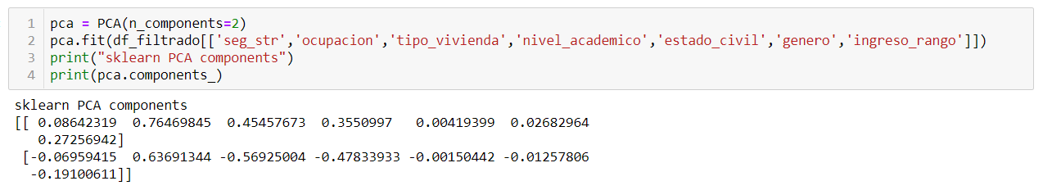
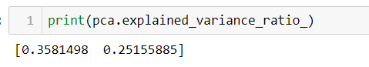

EVALUACIÓN
METRICAS - PCA
BACATAML - CATEGORIZACIÓN Y PREDICCION DE GASTOS
DATATON BANCOLOMBIA

Slide 32
APLICACIÓN DE LA METODOLOGIA CRISP-DM
Compresión del negocio
Compresión de datos
Preparación de datos
Modelamiento
Evaluación
Despliegue
Fases metodología CRISP-DM
La metodología aplicada para el desarrollo de este proyecto es la metodología CRISP-DM, para soluciones de minería de datos.
BACATAML - CATEGORIZACIÓN Y PREDICCION DE GASTOS

Slide 33
DESPLIEGUE
PLAN DE IMPLEMENTACION
BACATAML - CATEGORIZACIÓN Y PREDICCION DE GASTOS
DATATON BANCOLOMBIA

Slide 34
GRACIAS POR SU ATENCIÓN
BACATAML - CATEGORIZACIÓN Y PREDICCION DE GASTOS
DATATON BANCOLOMBIA

